Slide 1
السلام عليكم ورحمة الله وبركاته
أهلا وسهلا بكم طالباتي العزيزات
الأستاذة : خلود العتيبي

Slide 2
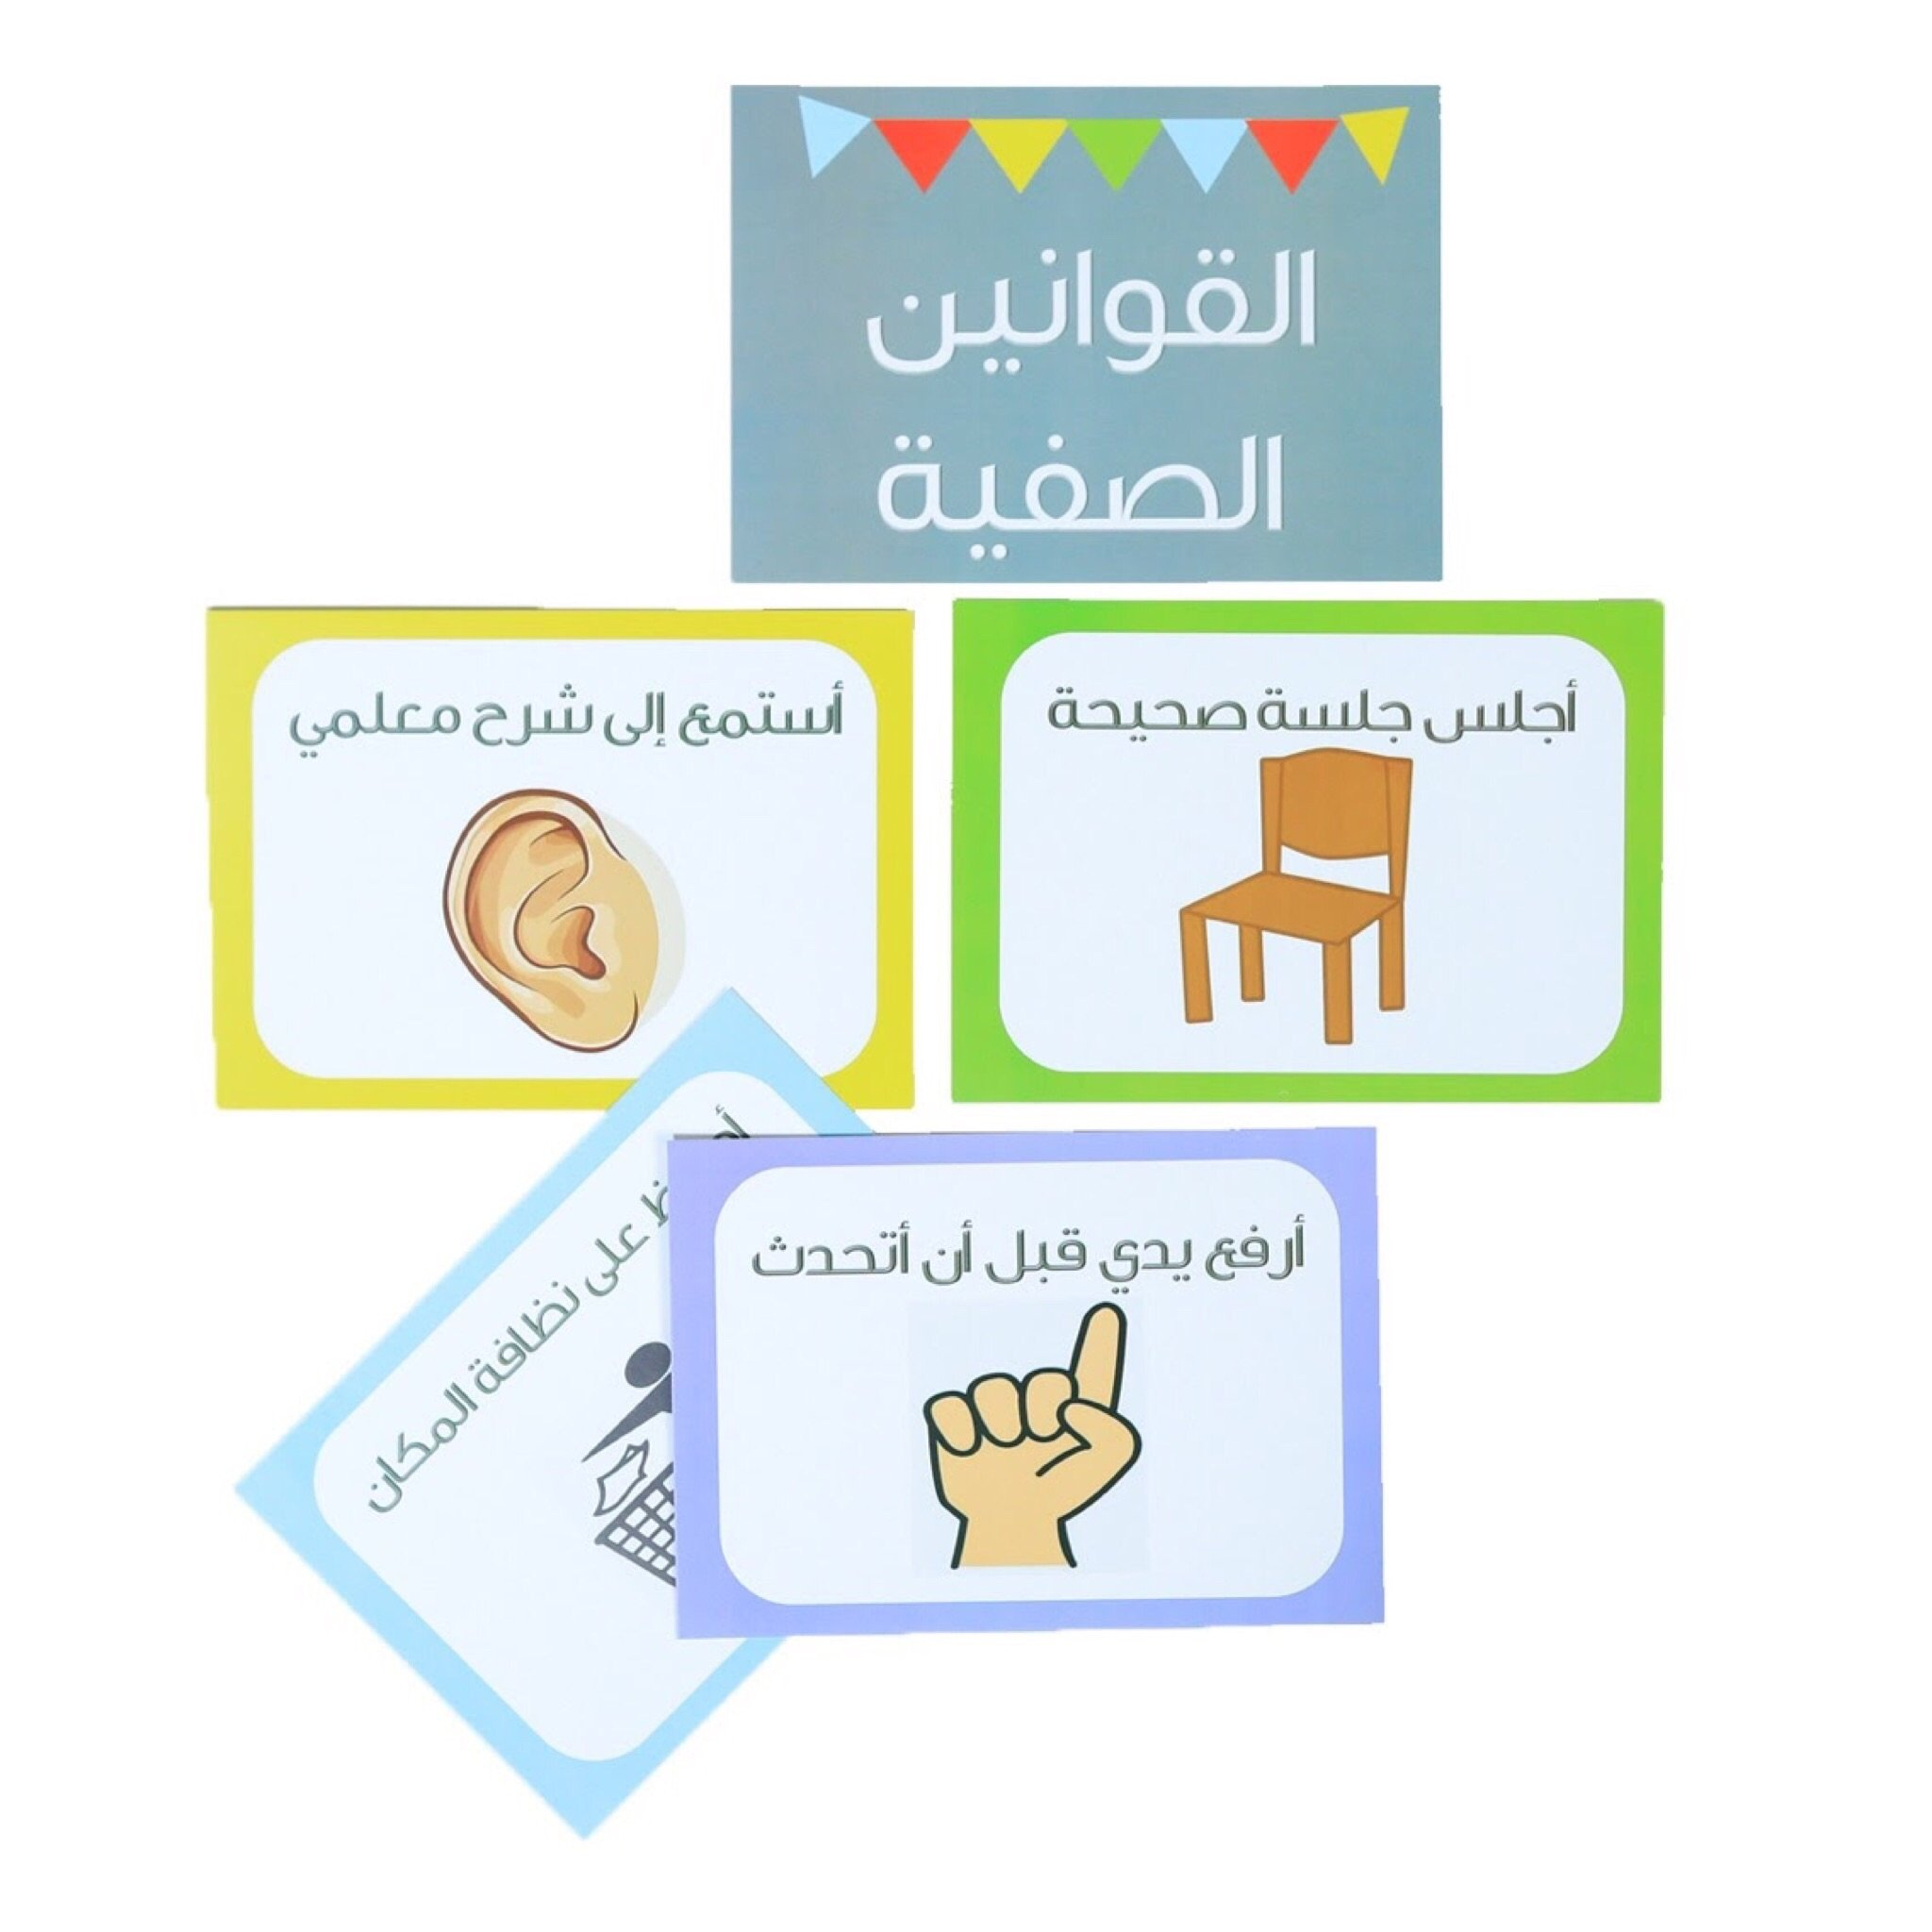

Slide 3
موضوع الدرس : مراجعة

Slide 4

من خلال إستراتيجية إصابة الهدف صوبي الإجابة الصحيــحة ؟

Slide 5

تطبيق ماتعلمه المسلم هو تعريف . .
1/ العلم
2/ العمل
3/ العبادة

Slide 6
قول النبي صلى الله عليه وسلم ( من يرد الله به خيرا يفقهه في الدين ) يدل على .
1/ فضل تعلم الطب
2/ فضل تعلم العلم الشرعي
3/ فضل تعلم الهندسة

Slide 7
أعظم مانهى الله عنه .
1/ الكذب
2/ التوحيد
3/ الشرك

Slide 8
اسم جامع لكل مايحبه الله ويرضاه من الأعمال الظاهرة والباطنة هو تعريف .
1/ العبادة
2/ العمل
3/ العلم

Slide 9
أعظم ماأمر الله به .
1/ الصدق
2/ التوحيد
3/ الشرك

Slide 10
الدليل على ربوبية الله .
1/ ( الحمد لله رب العالمين )
2/ ( إياك نعبد )
3/ ( إياك نستعين )

Slide 11
يدل قوله تعالى ( يرفع الله الذين ءامنوا منكم والذين أوتوا العلم درجات )
1/ طريق موصل للجنة
2/ يرفع صاحبه درجات
3/ تمكين الإنسان من عمارة الأرض

Slide 12
طلب العبد حاجاته من الله تعالى .
1/ الدعاء
2/ الإستغاثة
3/ الإستعانة

Slide 13
حكم دعاء غير الله .
1/ جائز
2/ شرك
3/ مستحب

Slide 14
طلب إزالة الشدة والكرب
1/ الدعاء
2/ الرجاء
3/ الإستغاثة

Slide 15
استغاث النبي صلى الله عليه وسلم بربه لما نظر إلى كثرة المشركين في غزوة .
1/ بدر
2/ أحد
3/ الخندق

Slide 16
يدل قول النبي صلى الله عليه وسلم
( من سلك طريقا يلتمس فيه علما سهل الله له به طريقا إلى الجنة ).
1/ يرفع صاحبه درجات
2/ يمكن الإنسان من عمارة الأرض
3/ طريق موصل للجنة

Slide 17
المستقيم على التوحيد المجتنب للشرك هو .
1/ الحنيف
2/ الحنيفية
3/ العبادة

Slide 18
حكم تعلم الأصول الثلاثة التي سيسأل عنها الإنسان في قبره .
1/ واجب
2/ سنة
3/ مستحب

Slide 19
معنى ( الحمد لله رب العالمين ) .
1/ الثناء على الله مع حبه وتعظيمه
2/ تسبيحه
3/ دعاؤه

Slide 20
من النعم الظاهرة
1/ الطعام والصحة
2/ الهداية للإسلام
3/ التوحيد

Slide 21
من النعم الباطنة
1/ السنة
2/ الطعام
3/ الصحة

Slide 22
إذا عرفت ربي وجب علي أن أعبده وأخلص له العبادة
1/ صواب
2/ خطأ

Slide 23
قال تعالى ( وماخلقت الجن والإنس إلا ليعبدون ) دليل على
1/ الدعاء
2/ الحكمة من خلق الجن والإنس
3/ ربوبية الله

Slide 24
حكم الاستغاثة بحي حاضر قادر كي ينقذ الغريق
1/ لايجوز
2/ مكروه
3/ جائز

Slide 25
قال صلى الله عليه وسلم ( إن الدعاء هو العبادة ) دليل على أهمية
1/ العبادة
2/ العلم
3/ الدعاء

Slide 26
عبادة ظاهرة مثل
1/ الصلاة
2/ محبة الله
3/ التوكل

Slide 27
عبادة باطنة مثل
1/ محبة الله
2/ الزكاة
3/ الصلاة

Slide 28
يشترط لقبول العبادة شرطان هما الإخلاص لله ومتابعة النبي صلى الله عليه وسلم
1/ صواب
2/ خطأ

Slide 29
حكم الاستغاثة بالأموات بإنزال المطر أو توسيع الرزق
1/ جائز
2/ شرك
3/ مكروه

Slide 30
الالتجاء إلى الله وطلبه الحماية من كل مكروه هو تعريف . .
1/ الاستعاذة
2/ الرجاء
3/ الاستعانة

Slide 31
طلب العون من الله تعالى في أمور الدين والدنيا هو تعريف . .
1/ الاستعانة
2/ الرجاء
3/ التوكل

Slide 32
حكم الاستعانة بغير الله فيمالايقدر عليه إلا الله .
1/ شرك
2/ مكروه
3/ شرك

Slide 33
عمل قلبي يحمل صاحبه على فعل الواجبات ويمنعه من فعل المنهيات هو تعريف .
1/ الخوف
2/ التوكل
3/ الرجاء

Slide 34
حكم الخوف من غير الله في أمر لايقدر عليه إلا الله
1/ شرك
2/ مكروه
3/ لايجوز

Slide 35
من أمثلة الخوف الطبيعي الخوف من
1/ الثعبان
2/ الأصنام
3/ الأموات أن يصيبوه بشر

Slide 36
من أمثلة الخوف من غير الله في أمر لايقدر عليه إلا الله الخوف من .
1/ الأصنام
2/ الغرق
3/ الحريق

Slide 37
من ثمرات الخوف من الله تعالى .
1/ يوصلنا إلى الجنة
2/ تذكر مراقبة الله للعبد في كل زمان ومكان
3/ فهم معاني أسماء الله وصفاته

Slide 38
مما يساعد على الخوف من الله .
1/ يدفعنا إلى العمل الصالح
2/ معرفة ماأنزل الله من العقوبات بمن عصاه
3/ يوصلنا إلى الجنة

Slide 39
طمع العبد في فضل الله ورحمته ومغفرته هو تعريف .
1/ الدعاء
2/ الرجاء
3/ الاستغاثة

Slide 40
الاعتماد على الله تعالى في حصول مطلوب أو دفع مكروه مع فعل الأسباب المشروعة .
1/ الخوف
2/ التوكل
3/ الرجاء

Slide 41
حكم التوكل على الله .
1/ مستحب
2/ واجب
3/ سنة

Slide 42
حكم التوكل على غير الله .
1/ مكروه
2/ شرك
3/ لايجوز

Slide 43
من ثمرات التوكل .
1/ يمنع من المحرمات
2/ حصول الرزق
3/ فهم معاني أسماء الله

Slide 44
التذلل لعظمة الله تعالى
1/ الخوف
2/ الخشوع
3/ الدعاء

Slide 45
الرجوع إلى الله تعالى بالتوبة والاستقامة على طاعته
1/ الإنابة
2/ الخشوع
3/ الدعاء

Slide 46
حكم الذبح لغير الله
1/ شرك أكبر
2/ مكروه
3/ لايجوز

Slide 47
من أمثلة الذبح لله
1/ الذبح للأحجار
2/ الأضحية
3/ الذبج للجن

Slide 48
عدد أبواب الجنة
1/ سبعة
2/ ثمانية
3/ ستة

Slide 49
عدد السنن الرواتب الذي يتطوع بها قبل الفريضة وبعدها .
1/ 12
2/ 13
3/ 11

Slide 50
كان النبي صلى الله عليه وسلم إذا أصابه هم أو حزن توجه إلى
1/ تصدق
2/ الصلاة
3/ أشتكى إلى أحد أصحابه

Slide 51
مؤذن النبي صلى الله عليه وسلم هو
1/ بلال بن رباح
2/ عبدالله بن مسعود
3/ عبد الله بن عباس

Slide 52
الدرن هو
1/ دهن شعر الرأس
2/ الوسخ
3/ الإغتسال بالماء

Slide 53
معنى الرفث
1/ اسم للفحش من القول
2/ الأعمال الصالحة
3/ الوسخ

Slide 54
كان محبا للعلم وأكثر الصحابة رواية للحديث هو الصحابي
1/ عثمان بن عفان
2/ عبد الرحمن بن صخر الدوسي
3/ عبد الله بن مسعود

Slide 55
شبه النبي صلى الله عليه وسلم الصلوات الخمس .
1/ بالنهر
2/ بالمطر
3/ بالبحر

Slide 56
كان النبي صلى الله عليه وسلم يعظمه و يفضله على أيام الأسبوع هو يوم
1/ الأثنين
2/ الجمعة
3/ الخميس

Slide 57
كان رجلا تقيا باحثا في الدين حتى هدي إلى رسول الله فآمن به هو الصحابي
1/ سلمان الفارسي
2/ أبو هريرة
3/ عبدالرحمن بن عوف

Slide 58
حكم الاغتسال والتنظف والتطيب يوم الجمعة .
1/ مستحب
2/ واجب
3/ سنة

Slide 59
شبه النبي صلى الله عليه وسلم المؤمن الذي يقرأ القرآن ب
1/ الريحانة
2/ الأترجة
3/ التمرة

Slide 60
الحنظل نبات .
1/ طعمه حلو وريحه كريه
2/ ليس له ريح وطعمه مر
3/ ليس له طعم وريحه كريه

Slide 61
كان حسن الصوت بقراءة القرآن الكريم هو الصحابي.
1/ عمر بن الخطاب
2/ أنس بن مالك
3/ عبد الله بن قيس الأشعري

Slide 62
ضرب الرسول صلى الله عليه وسلم التمر مثلا
1/ للمنافق الذي يقرأ القرآن
2/ للمنافق الذي لايقرأ القرآن
3/ للمؤمن الذي لايقرأ القرآن

Slide 63
من ثمرات الصيام حصول تقوى الله , ومغفرة الذنوب .
1/ صواب
2/ خطأ

Slide 64
هو تناول شي من الطعام قبل الفجر
1/ الإفطار
2/ السحور
3/ الصيام

Slide 65
التعبد لله بترك المفطرات من طلوع الفجر إلى غروب الشمس
1/ الإفطار
2/ السحور
3/ الصيام

Slide 66
الزكاة هي الركن .....من أركان الإسلام
1/ الثاني
2/ الثالث
3/ الرابع

Slide 67
من هدي النبي صلى الله عليه وسلم في الزكاة كان لايأكل من الزكاة أو الصدقات
1/ صواب
2/ خطأ

Slide 68
حكم اللهو واللعب يوم العيد إذا كان في مباح
1/ جائز
2/ لايجوز
3/ مكروه

Slide 69
الفعل الذي يساعد على الخشوع في الصلاة هو
1/ النظر للأعلى
2/ تدبر الآيات أثناء الصلاة
3/ الالتفات في الصلاة

Slide 70
صلاة الجمعة تكفر خطايا
1/ شهر
2/ أسبوع
3/ يوم

Slide 71
قال النبي صلى الله عليه وسلم ( مامنكم من أحد يتوضأ فيبلغ أو يسبغ الوضوء ) معنى فيبلغ أو يسبغ
1/ يزيد على ثلاث مرات
2/ ينقص منه شي
3/ يتمه ويكمله

Slide 72
قال النبي صلى الله عليه وسلم ( لايزال الناس بخير ماعجلوا الفطر ) يدل على
1/ استحباب تعجيل فطور العيد
2/ تعجيل فطور الصدقة
3/ تعجيل فطور رمضان

Slide 73
الإعلام بدخول وقت الصلاة .
1/ العبادة
2/ الإقامة
3/ الآذان

Slide 74
حكم الآذان فرض كفاية على
1/ الرجال
2/ الرجال والنساء
3/ النساء

Slide 75
عدد جمل الآذان .
1/ 15
2/ 11
3/ 14

Slide 76
يسن للمؤذن أن يلتفت يمينا وشمالا عند قوله
1/ أشهد أن لاإله إلا الله
2/ الله أكبر
3/ حي على الصلاة – حي على الفلاح

Slide 77
الوسيلة هي
1/ أعلى درجات الجنة
2/ أسفل درجات الجنة
3/ أوسط درجات الجنة

Slide 78
المقام المحمود هو
1/ دعوة التوحيد
2/ مقام الشفاعة العظمى
3/ الصلاة الدائمة

Slide 79
إذا قال المؤذن في صلاة الفجر ( الصلاة خير من النوم ) فإن السامع يقول
1/ لاحول ولاقوة إلا بالله
2/ الصلاة خير من النوم
3/ صدقت وبررت

Slide 80
من سنن الآذان
1/ أن يكون المؤذن متطهرا
2/ أن يكون الآذان بعد دخول الوقت
3/ أن يكون المؤذن قاعدا

Slide 81
معنى ( لاإله إلا الله )
1/ لارازق إلا الله
2/ لامعبود بحق إلا الله
3/ لاخالق إلا الله

Slide 82
عدد جمل الإقامة
1/ 18
2/ 12
3/ 11

Slide 83
الصلاة هي الركن .....من أركان الإسلام
1/ الثالث
2/ الثاني
3/ الرابع

Slide 84
معنى جملة ( الله أكبر)
1/ أقبوا على الصلاة
2/ لامدبر إلا الله
3/ الله أعظم وأكبر من كل شي

Slide 85
أول مايحاسب به العبد يوم القيامة
1/ الزكاة
2/ الصلاة
3/ الصوم

Slide 86
حكم الصلاة
1/ مستحبة
2/ واجبة
3/ سنة

Slide 87
يؤمر الطفل بأداء الصلاة إذا بلغ من العمر
1/ الثامنة
2/ السابعة
3/ العاشرة

Slide 88
كان فرض الصلاة
1/ ليلة الإسراء والمعراج
2/ بعد الهجرة إلى المدينة
3/ ليلة فتح مكة

Slide 89
من الصلوات التي لايشرع لها إقامة صلاة
1/ الفجر
2/ المغرب
3/ الوتر

Slide 90
قول النبي صلى الله عليه وسلم ( لايزال العبد في صلاة ماكان في المسجد ينتظر الصلاة مالم يحدث ) هذا الحديث يدل على
1/ فضل ترديد الآذان
2/ فضل المشي إلى الصلاة
3/ فضل انتظار الصلاة

Slide 91
قول النبي صلى الله عليه وسلم ( إذا سمعتم الإقامة , فامشوا إلى الصلاة وعليكم بالسكينة والوقار ) يدل على
1/ المشي للمسجد بطمأنينة
2/ المشي بالسيارة إلى المسجد
3/ الركض إلى المسجد

Slide 92
دعاء الدخول إلى المسجد
1/ اللهم افتح لي أبواب رحمتك
2/ اللهم إني أسألك من فضلك
3/ بسم الله توكلت على الله

Slide 93
قال النبي صلى الله عليه وسلم ( إذا دخل أحدكم المسجد فليركع ركعتين قبل أن يجلس ) تسمى هذه الركعتين
1/ تحية المسجد
2/ الضحى
3/ الوتر

Slide 94
من أثر الصلاة طمأنينة في القلب وراحة للنفس وتكفير السيئات وزيادة الحسنات
1/ خطأ
2/ صواب

Slide 95


